Slide 1











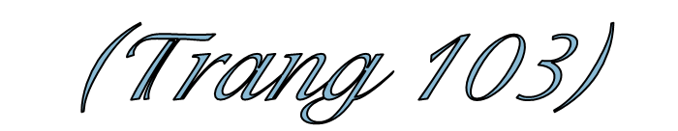

4
GV Bùi Thị Hà
Notes:
Thiết kế: Hương Thảo – Zalo 0972115126. Các nick khác đều là giả mạo, ăn cắp chất xám

Slide 2














Slide 3





Trường học của chúng mình đang bị ô nhiễm nặng bởi rác bị vứt khắp nơi. Các bạn hãy cùng chúng mình vượt qua các thử thách để dọn rác cho trường học trở lại sạch đẹp nhé!

Slide 4










4
2
3
1
Notes:
Nhấn chọn lần lượt vào rác số 1->4

Slide 5

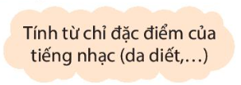
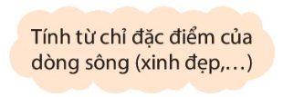





Tìm tính từ có trong bài đọc Bét-tô-ven và Bản xô-nát Ánh trăng theo 2 nhóm dưới đây:
5

Slide 6




Luật chơi: Chọn 2 đội chơi, mỗi đội 8 bạn. Mỗi bạn sẽ lần lượt lên ghi những từ theo yêu cầu của bài 1 vào bảng giáo viên đã chuẩn bị. Đội nào ghi đúng và nhanh hơn thì sẽ giành chiến thắng.
Notes:
Thiết kế: Hương Thảo – Zalo 0972115126. Các nick khác đều là giả mạo, ăn cắp chất xám

Slide 7



Tính từ chỉ đặc điểm của tiếng nhạc | Tính từ chỉ đặc điểm của dòng sông
Da diết | Xinh đẹp
êm ái
lấp lánh
nhẹ nhàng
mạnh mẽ

Slide 8
4
2
3
1
Notes:
Nhấn chọn lần lượt vào rác số 1->4

Slide 9

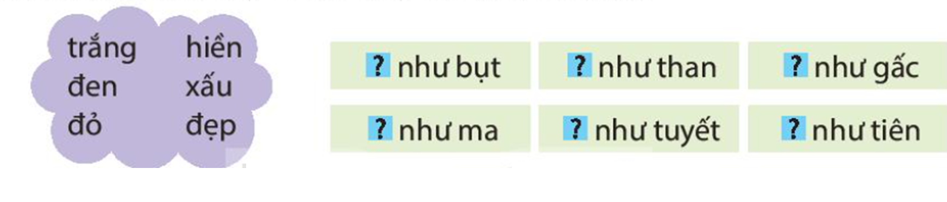
Tính từ nào dưới đây có thể thay cho mỗi ô vuông.
5

Slide 10









Chọn các tính từ trắng, đen, đỏ, hiền, xấu, đẹp để hoàn thiện các thành ngữ.

Slide 11
Hiền như bụt
Trắng như tuyết
Xấu như ma
Đỏ như gấc
5
Đen như than
Đẹp như tiên

Slide 12
4
2
3
Notes:
Nhấn chọn lần lượt vào rác số 1->4

Slide 13

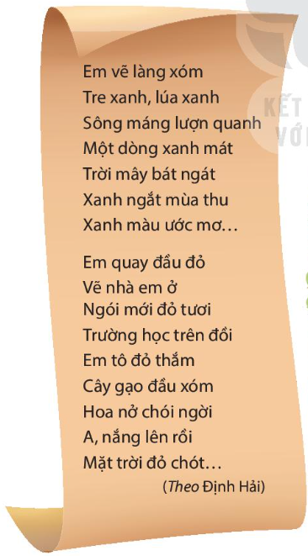
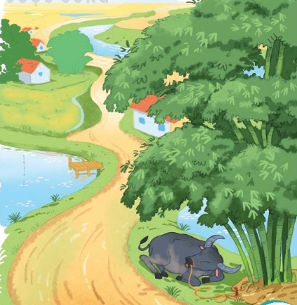

Đọc đoạn thơ dưới đây và thực hiện các yêu cầu
a. Tìm các tính từ chỉ màu xanh trong đoạn thơ. Mỗi tính từ đó được dùng để tả đặc điểm của sự vật nào?
b. Viết 2 – 3 câu có sử dụng tính từ em tìm được ở bài tập a.
5
Làm việc nhóm

Slide 14
Đọc đoạn thơ dưới đây và thực hiện các yêu cầu
a. Tìm các tính từ chỉ màu xanh trong đoạn thơ. Mỗi tính từ đó được dùng để tả đặc điểm của sự vật nào?
Tính từ xanh chỉ đặc điểm của tre, lúa, ước mơ
5
Tính từ xanh mát chỉ đặc điểm của dòng sông;
Tính từ xanh ngắt chỉ đặc điểm của mùa thu (của bầu trời mùa thu).

Slide 15
4
3
Notes:
Nhấn chọn lần lượt vào rác số 1->4

Slide 16


b) Viết 2 – 3 câu có sử dụng tính từ em tìm được ở bài tập a.
Notes:
Thiết kế: Hương Thảo – Zalo 0972115126. Các nick khác đều là giả mạo, ăn cắp chất xám

Slide 17

4
Notes:
Nhấn chọn lần lượt vào rác số 1->4

Slide 18


Slide 19


